Slide 1

God se vreemde opdragte
Profiele

Slide 2

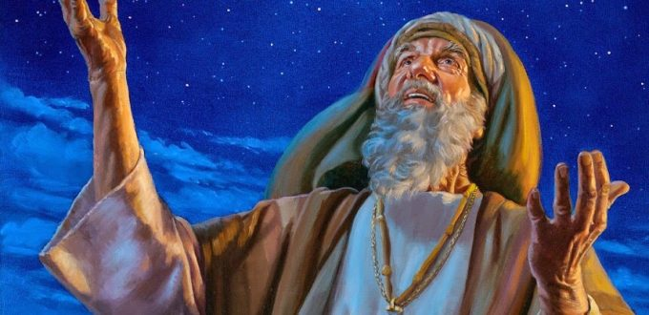
Abraham
God het Abraham geroep, om uit sy land na ‘n vreemde land te trek, en belowe om van hom ‘n groot nasie te maak.
Sara was kinderloos gewees, en toe God lank draai (volgens Sara) om die belofte waar te maak en hulle nog nie ‘n kind gehad het nie, het sy Abraham by haar slavin laat slaap om vir hulle ‘n kind te gee.
God het egter gesê dat die groot nasie nie uit die slavin gebore sou word nie, en het ‘n Engel na hulle gestuur om te vertel dat Sara dieselfde tyd oor ‘n jaar ‘n kind sal hê.

Slide 3
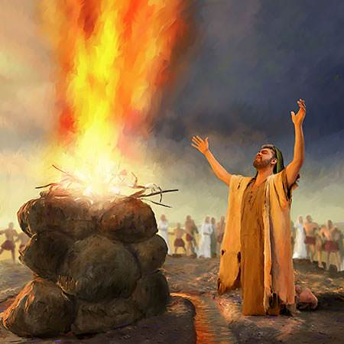
Elia
Elia was een van die Ou Testament Profete gewees.
Sy profetiese bediening was so kragtig gewees, dat toe die Engel vir Johannes die Doper se ouers van sy koms vertel het hy gesê het: “In dieselfde Gees en Krag as Elia”.
Elia is lewendig op hemel toe geneem, hy het nie gesterf nie.

Slide 4
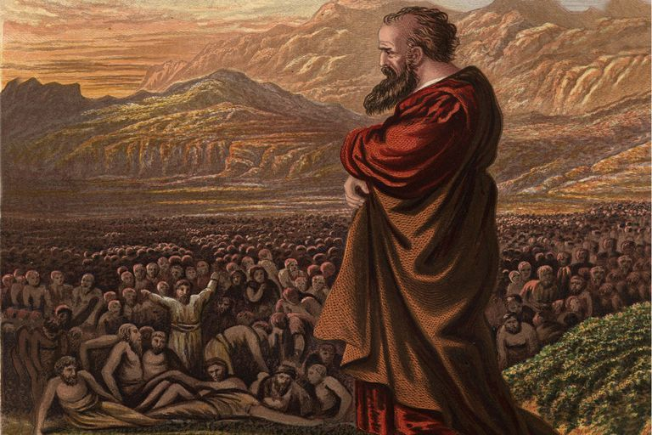
Esegiël
Esegiël was een van God se Profete van die Ou Testament.
Die boodskappe wat God deur hom gegee het was deur middel van profesieë, simbole, tekens en gelykenisse.
Esegiël was ‘n banneling wat na Babylon weggeneem was.

Slide 5
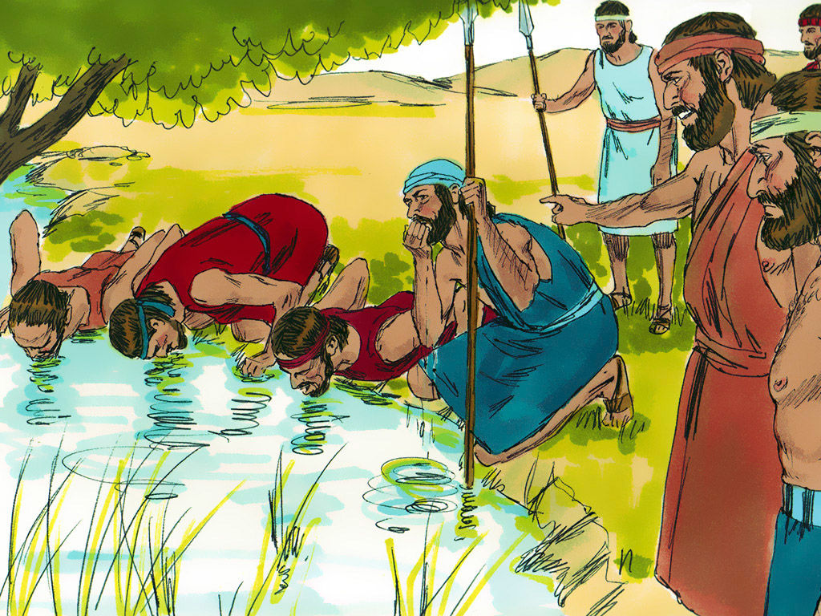
Gideon
Gideon se familie was die armste in sy hele stam gewees.
Hy was ook die kind met die minste aansien in sy gesin gewees.
Al was hy bang het hy gedoen wat God hom beveel het om te doen.

Slide 6
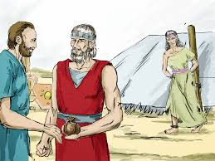
Hosea
Hosea se naam beteken “Verlossing”.
Hosea se eie persoonlike lewe was meer as enige van die ander profete s’n deur God gebruik as deel van Sy profetiese boodskap aan Israel.
God het groot persoonlike opofferings van Hosea gevra om daardeur met Israel te praat.

Slide 7
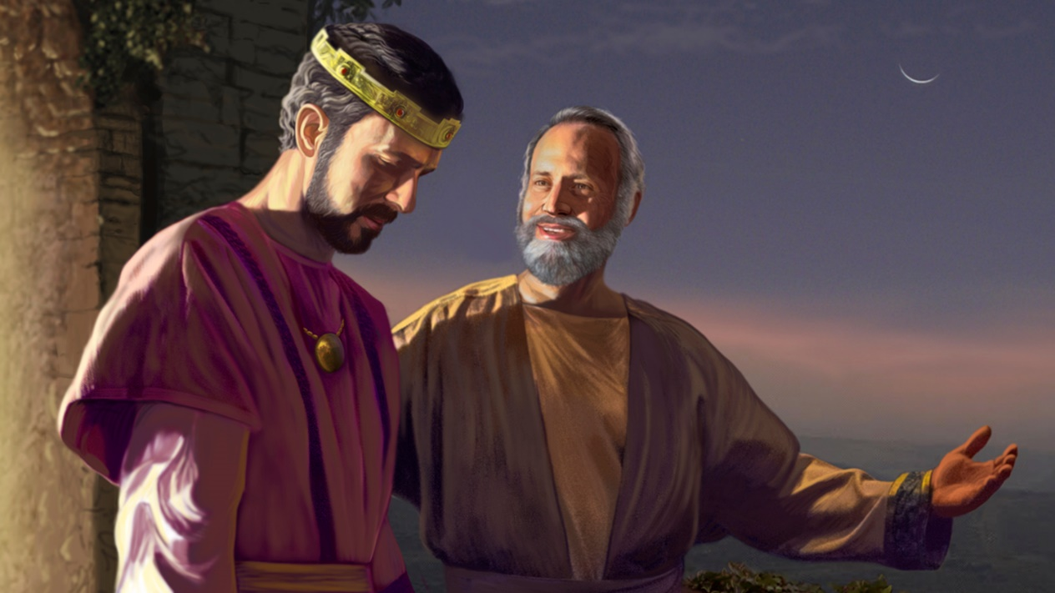
Jesaja
Jesaja was een van God se groot profete gewees.
Jesaja het die geboorte van Jesus voorspel.
Die boek Jesaja word meer as 50 keer in die Nuwe testament aangehaal.

Slide 8
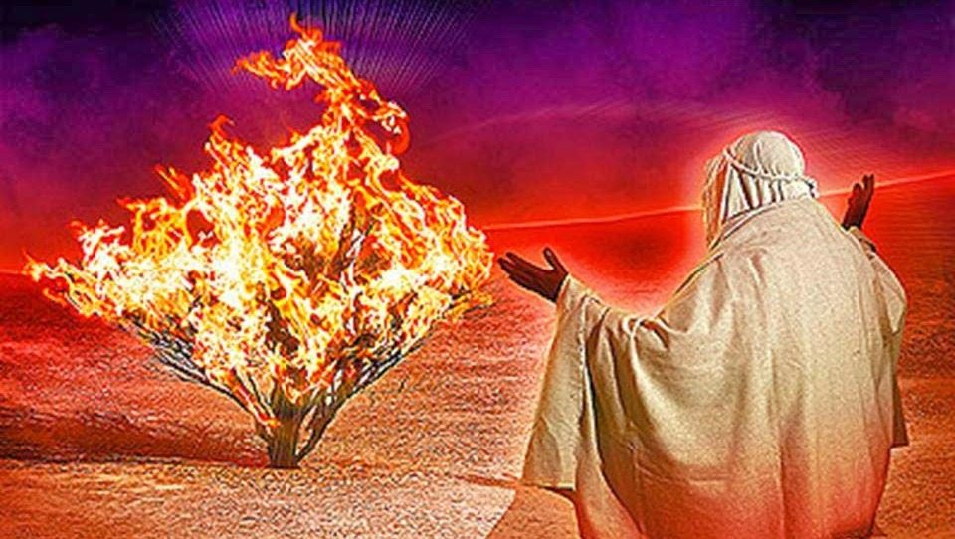
Moses
Moses was 80 jaar oud toe Hy die kinders van Israel uit Egipte uitgelei het.
Aaron was Moses se ouer broer gewees.
Moses kon nie goed praat nie, God het Aaron namens hom laat praat.

Slide 9
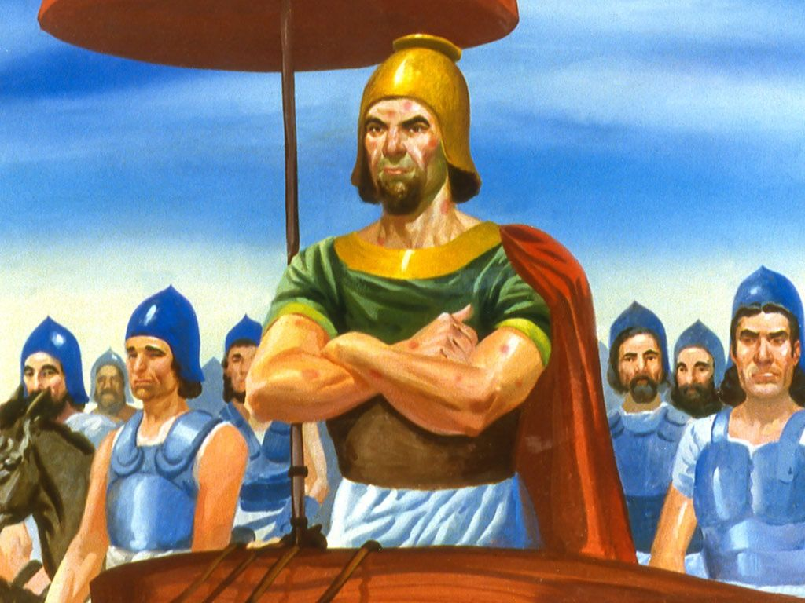
Naäman
Naäman was die hoof van die leer van die koning van Aram gewees.
Hy was melaats gewees.
Met sy genesing het hy besef dat daar net een God is – en dis Israel se God.

Slide 10
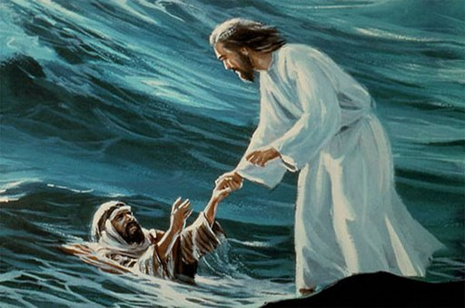
Petrus
Petrus was ‘n visserman gewees toe Jesus hom geroep het.
Petrus het saam met Jesus op die water geloop.
Jesus het Petrus die rots genoem waarop Hy sy kerk sou bou.
Petrus het op Pinksterdag gepreek toe die Heilige Gees uitgestort is.

Slide 11
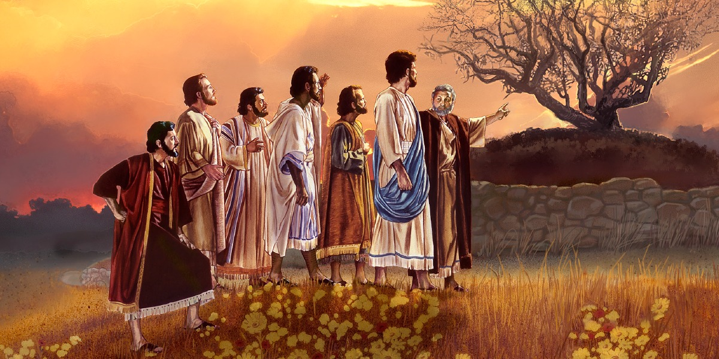
Jesus se dissipels
Jesus se dissipels was ‘n klomp interessante mense bymekaar, van vissermanne tot Tollenaars.
As jy na Jesus se dissipels kyk sien jy werklik hoe God instaat is om gewone mense te verander en te gebruik vir Sy koninkryk.

